Slide 1
Καραϊσκάκης
Σπύρος A.
Γιάννης

Slide 2
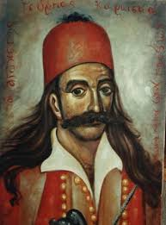

Slide 3

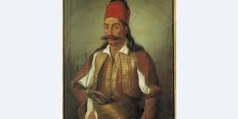

Slide 4

